Slide 1
Laboratorio de TICs
Introducción al Curso EL-5207
Profesores: Claudio Estévez Sandra Céspedes
Auxiliar: Andrés Sanhueza
Ayudantes: Diego V. y Vicente M.

Slide 2
Contenidos
Naturaleza de viaje de frames.
Composición de frames, sus parámetros de control, protocolos etc.
Fallas y Debilidades de protocolos antiguos.
Configuración router’s/switch’s para armar redes de distinta naturaleza (LAN y VLAN)
Transmisión por luz
E-mail fraudulentos, espiar contraseñas, copiar de tarjetas RFID, ubicación geográfica de servidores, etc…

Slide 3
1er laboratorio: Análisis de Frame
Composición de frames de Ethernet
Protocolo Adress Resolution Protocol (ARP)
Protocolo Internet Protocol (IP)
Protocolo Transmission Control Protocol (TCP)
Protocolo Telnet (1) (espiar contraseña)

Slide 4
Encabezado IP
0
4
8
16
19
24
31
1
VERS
IHL
Type of Service
Size of Datagram
2
Identification
Flags
Fragment Offset
3
TTL
Protocol
Header Checksum
4
Source IP Address
5
Destination IP Address
6
Options
Padding
Data

Slide 5
2do Laboratorio: Introducción a TCP/IP
Protocolo Telnet (2)
Protocolo Simple Mail Transfer Protocol (SMTP) E-mails fraudulentos
Protocolo HyperText Transfer Protocol (HTTP)
Ubicación Geográfica de Servidores

Slide 6
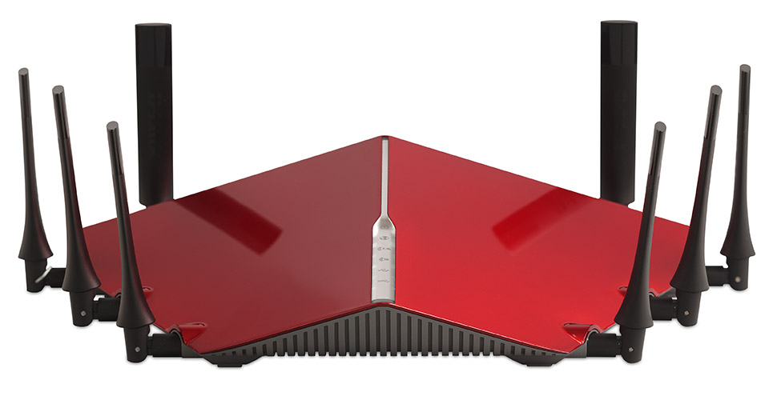
3er y 4to Laboratorio: Ruteo Estático (o manual) y Ruteo RIP (o automático)
Configurar red en el laboratorio entre distintos equipos.
Configuración Routers pruebas ping, tracert, tablas de ruta, redundancia, optimización etc…

Slide 7
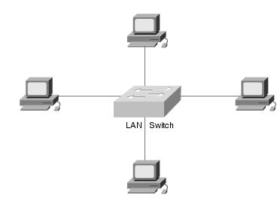
5to Laboratorio: LAN Switching
Configuración del SWITCH
Configurar 2 redes LAN distintas en el mismo laboratorio
Configuración de redes VLAN
Probar conexión entre redes, máscaras etc.

Slide 8
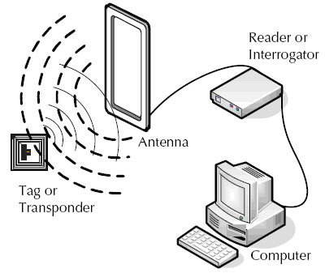
6to Laboratorio: RFID
Leer campos de tarjetas RFID (incluye tarjetas chinas, TUI, BIP etc..)… pueden traer la que quieran.
Ingresar, Borrar, Copiar contenidos
Falsificación de TUI

Slide 9
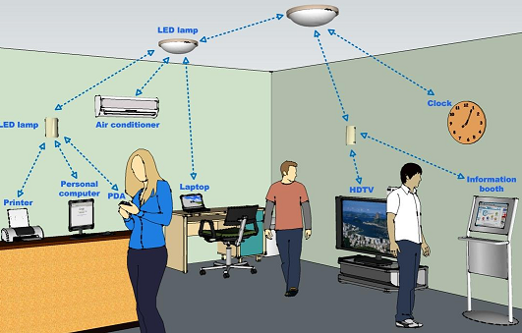
7ptimo Laboratorio: Comunicación VLC
Pruebas de transferencia de distintos colores LED
Propiedades electromagnéticas de éstos

Slide 10
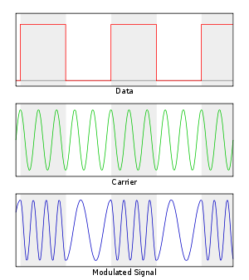
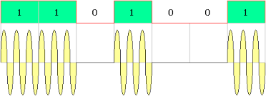
Proyecto
Transmisión de imagen por medio de audio OOK,M-QAM,FSK,PSK, etc…

Slide 11
Reglas del juego:
2 Controles 15% c/u 7 Experiencias 8% c/u 1 Experiencias para la casa 14% c/u Las experiencias forman la nota de tarea y deben tener nota 4.0 o mayor para aprobar el curso. Por lo tanto la fórmula de la nota final es: NF = Nlab * 0.3 + Ncontrol * 0.3 + 0.4 Nproy La nota de control de calcula como especifica el reglamento, o sea: Si el estudiante se exime es el promedio de los controles, de lo contrario es: NC = 50% promedio controles + 50% Examen La nota para eximirse es 5.5 El estudiante debe obtener una nota igual o superior a 4.0 en las experiencias para pasar el curso.

